Slide 1
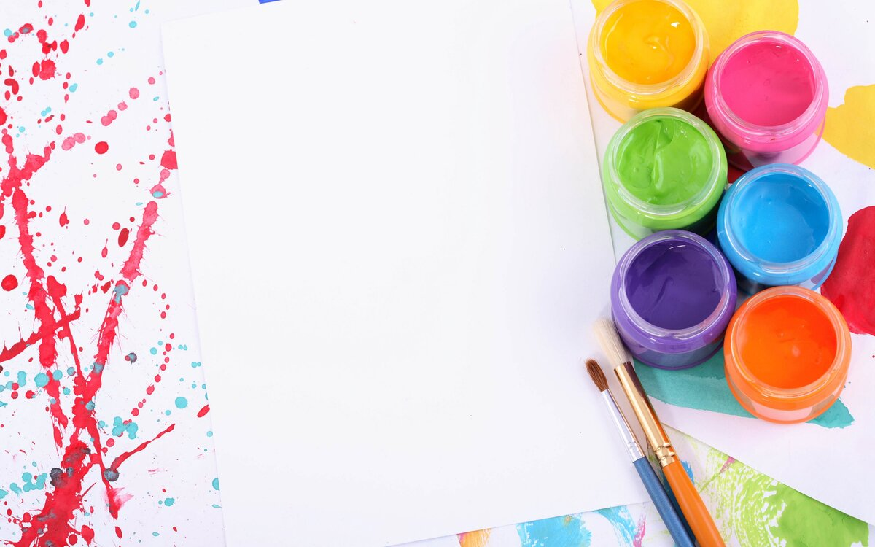
Рисование
«Ручейки бегут, журчат!»
2 группа раннего возраста
Воспитатель
Хикматуллина Гульнара Мусавировна

Slide 2

Цель. Вызвать интерес к изображению ручейков.
Задачи. Способствовать умению проводить волнистые линии (по горизонтали). Упражнять в технике рисования кистью.
Развивать чувство формы и ритма.
Воспитывать интерес к природным явлениям, любознательность.
Средства реализации: ½ альбомного листа, краска, кисти, салфетка.

Slide 3

Перед рисованием прочтите стихотворение А. Барто «Кораблик»
Матросская шапка,
Верёвка в руке,
Тяну я кораблик
По быстрой реке,
И скачут лягушки
За мной по пятам
И просят меня:
- Прокати, капитан!
Расскажите ребенку о том, что кораблик не может отправиться в плавание, так как нет ручейков, и предложите ребёнку помочь кораблику. Попросите ребёнка показать руками, как кораблик плывёт по воде. По подражанию действиям, ребёнок изображает волну – «рисует» в воздухе волнообразные линии – сначала одной рукой, затем обеими синхронно.

Slide 4
Поиграйте с пальчиками.
Пальчиковая игра «Кораблик»
По реке плывёт кораблик,
Он плывёт издалека, (сложить руки лодочкой и делать волнообразные движения)
На кораблике четыре
Очень храбрых моряка. (показываем поднятые вверх 4 пальца)
У них ушки на макушке, (поднимаем руки к голове, показываем ушки согнутыми ладонями)
У них длинные хвосты, (приставляем руку к пояснице, изображаем движения хвостиком)
Но страшны им только кошки,
Только кошки и коты. (обе руки поднимаем к голове, изображаем кошачьи когти и шипим)

Slide 5
Напомните детям:
как правильно брать кисть: тремя пальцами чуть выше металлической части;
обмакивать в краску всю кисть, лишнее снимать о край баночки;
придерживать лист левой рукой;
проводить линии слева направо, не отрывать руки; побуждать проводить линии по всей поверхности листа, ручейки длинные, их много;
рисовать аккуратно, не пачкать своё рабочее место.
чтобы кораблик смог плавать долго и быстро, нужно нарисовать больше ручейков.

Slide 6
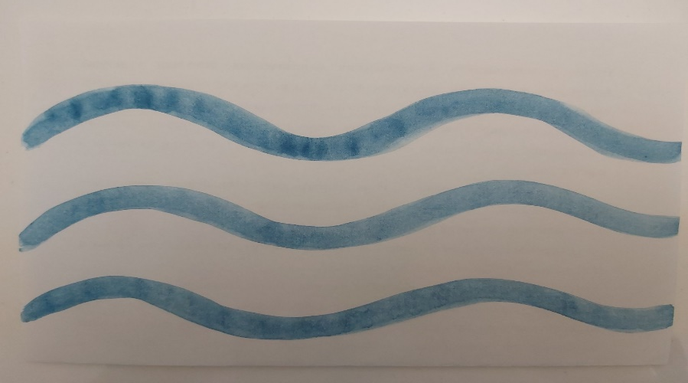
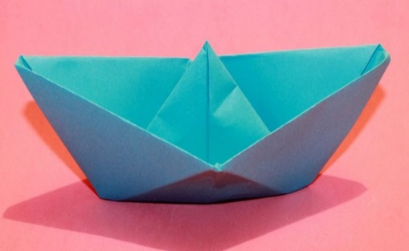
После того как ребёнок нарисовал, похвалите его:
«Как здорово у него получилось!»
Подарите ребенку бумажные кораблики.

Slide 7
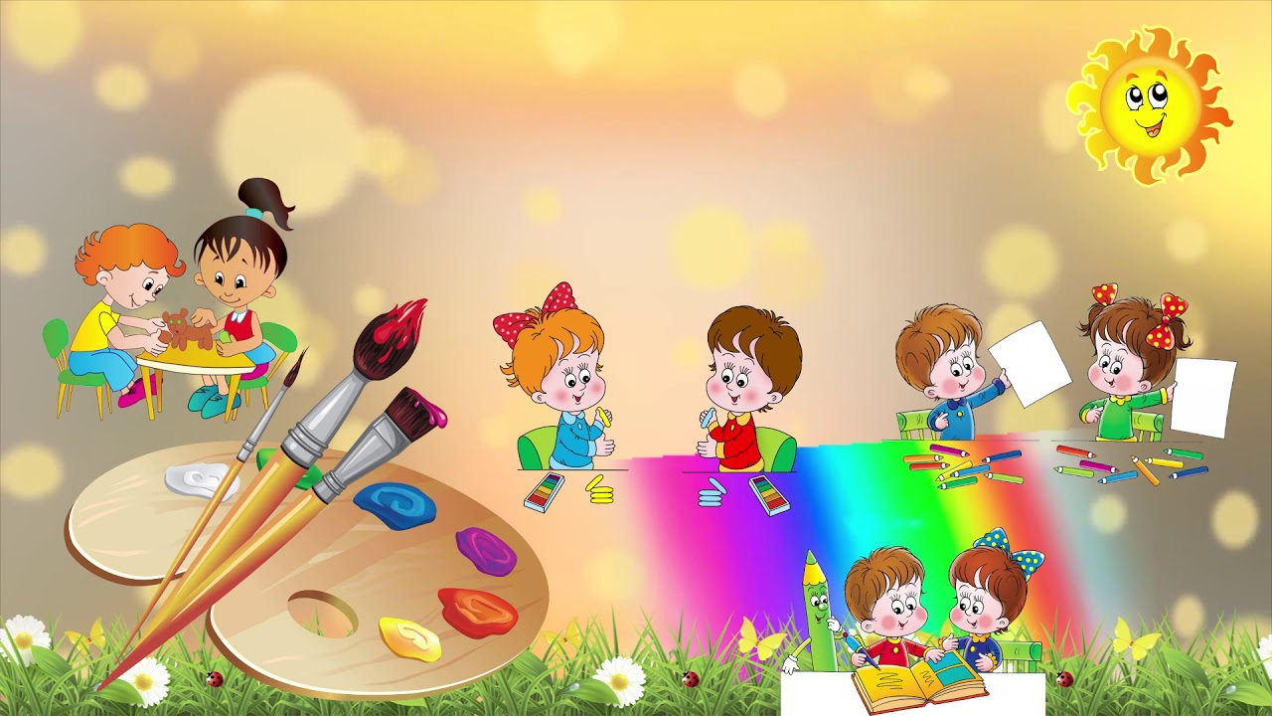
Творческих успехов!

